Slide 1
Robot Framework+ Selenium 研讨会
@吴穹Adam

Slide 2
内容提要
测试案例分层实现
RF案例分层
Java案例分层 – PageObject模式
封装页面的三个反模式
扩展Selenium2Library
IEDriverServer Log配置与解读
IEDriverServer稳定性调试案例
IEDriverServer源代码解读

Slide 3
基本概念
架构图
Robot Framework
Junit/TestNG
Selenium 2 Library
MySeleniumWrapper
Selenium Python Binding
Selenium Java Binding
IEDriverServer
被测系统 IE

Slide 4
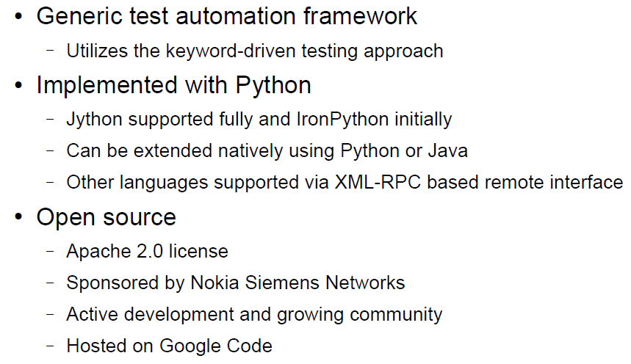
Robot Framework概要介绍

Slide 5
RF测试框架的职责
定义一种统一的方式来书写和组织测试用例（测试步骤，测试数据与期待返回值）；
集成不同的测试驱动技术；
控制测试用例的执行过程；
生成测试报告和测试日志；

Slide 6
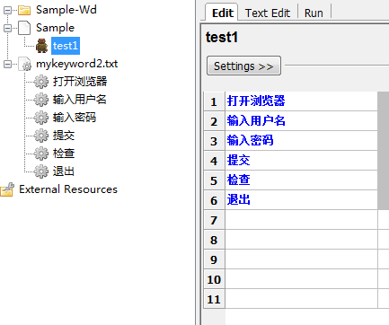
RF的优势
强力ATDD，SbE支持
案例=脚本，可读性好
可以做到手工案例和自动化案例统一管理逐步过渡

Slide 7
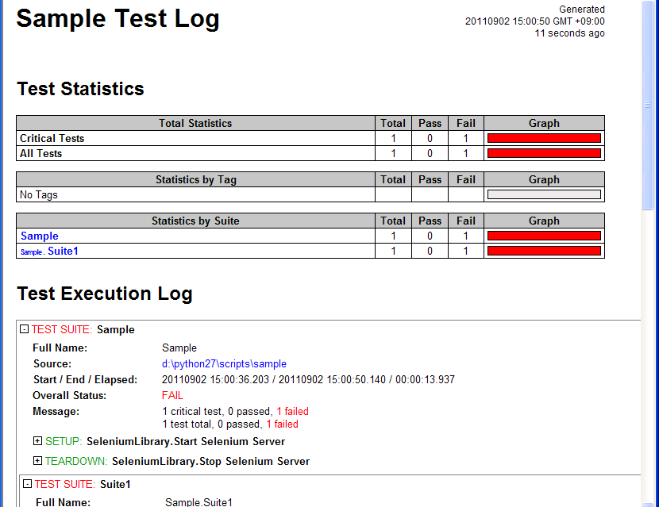
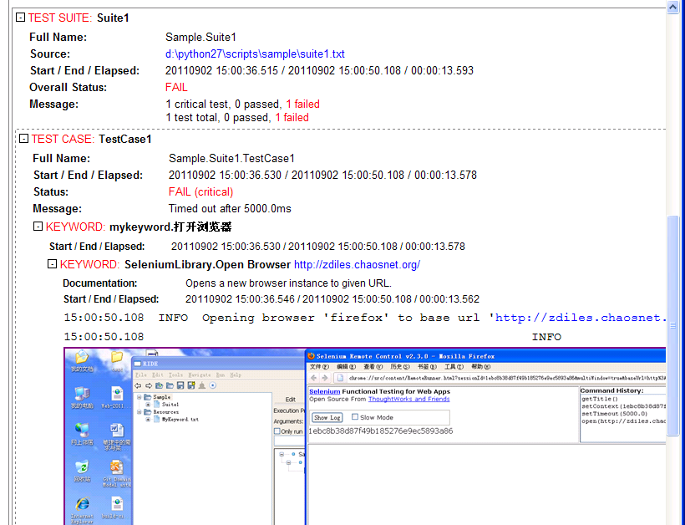
RF的优势-测试日志
测试日志按树形组织
可自动提供错误步骤的屏幕截图

Slide 8
内容提要
测试案例分层实现
RF案例分层
Java案例分层 – PageObject模式
扩展Selenium2Library
IEDriverServer Log配置与解读
IEDriverServer稳定性调试案例
IEDriverServer源代码解读

Slide 9
内容提要
测试案例分层实现
RF案例分层

Slide 10
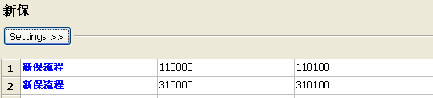
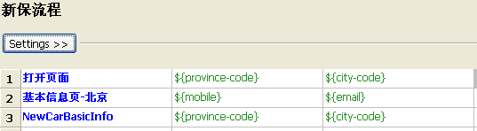
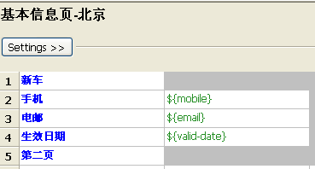
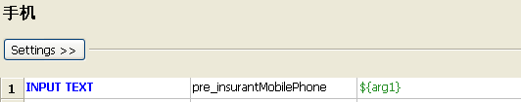
测试用例的层次架构（实例）
测试用例 =
测试流程模板 +
测试数据
测试流程模板 =
测试流程构件的排列
测试流程构件 =
测试流程步骤的排列
测试流程步骤 =
界面交互细节
Call Selenium Library

Slide 11
内容提要
测试案例分层实现
RF案例分层
Java案例分层 – PageObject模式

Slide 12
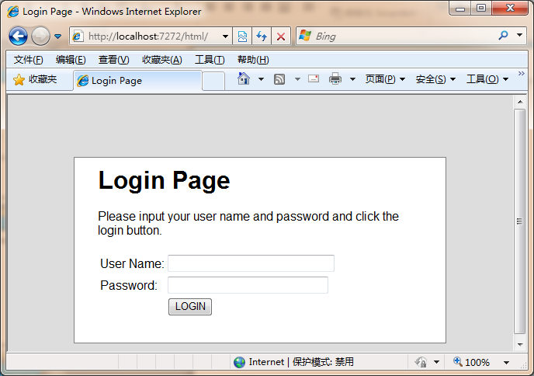
被测应用准备
robotframework-selenium2library-1.0.1-demo>python rundemo.py demoapp start

Slide 13
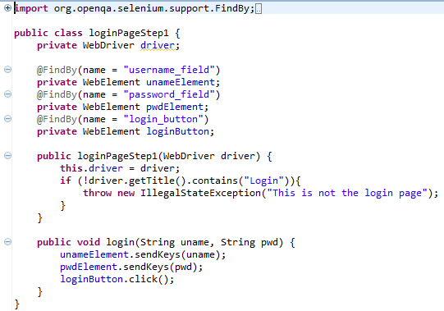
页面对象模式
为每一个页面或页面模块创建一个页面对象（Page Object)
每个页面对象应该在其构造函数里面检验页面内容是否符合（防止因为出现了错误情况，进入了错误的页面）
在页面对象中，参数化测试中需要变化的内容

Slide 14
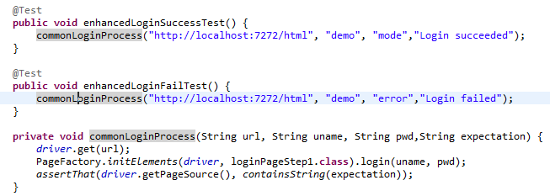
提取公共流程
提取公共流程
可以将测试案例之间的公用流程抽取为测试类私有方法
也在页面对象中抽取不同流程的公用部分

Slide 15
基本概念
架构图
测试案例
Test Case
流程关键词
Business Flow
页面关键词
Page Object
Robot Framework
Junit/TestNG
Selenium 2 Library
MySeleniumWrapper
Selenium Python Binding
Selenium Java Binding
IEDriverServer
被测系统 IE

Slide 16
内容提要
测试案例分层实现
RF案例分层
Java案例分层 – PageObject模式
封装页面的三个反模式

Slide 17
封装页面的三个反模式
封装页面的三个反模式
参数化一切
耦合业务
包含复杂逻辑

Slide 18
内容提要
测试案例分层实现
RF案例分层
Java案例分层 – PageObject模式
封装页面的三个反模式
扩展Selenium2Library

Slide 19
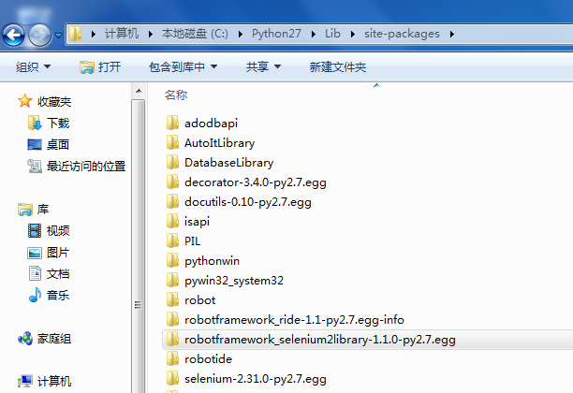
扩展Selenium2Library

Slide 20
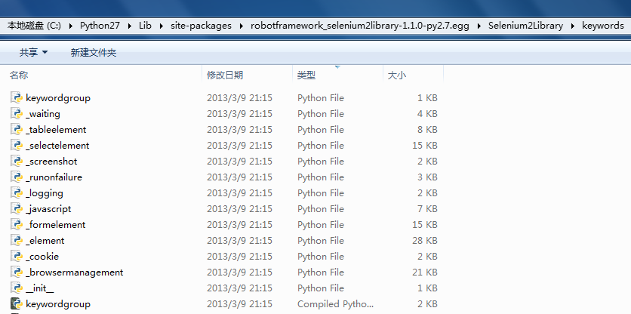
扩展Selenium2Library

Slide 21
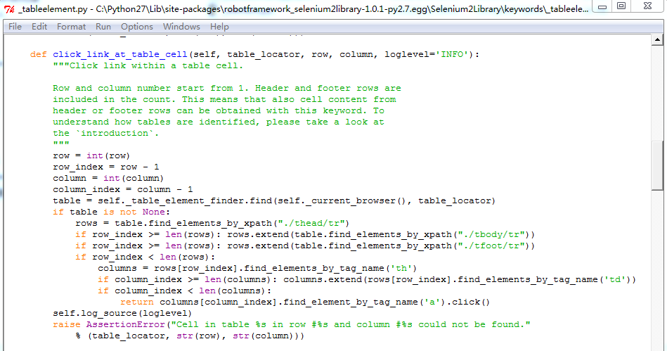
扩展Selenium2Library

Slide 22
内容提要
测试案例分层实现
RF案例分层
Java案例分层 – PageObject模式
封装页面的三个反模式
扩展Selenium2Library

Slide 23
内容提要
测试案例分层实现
RF案例分层
Java案例分层 – PageObject模式
扩展Selenium2Library
IEDriverServer Log配置与解读

Slide 24
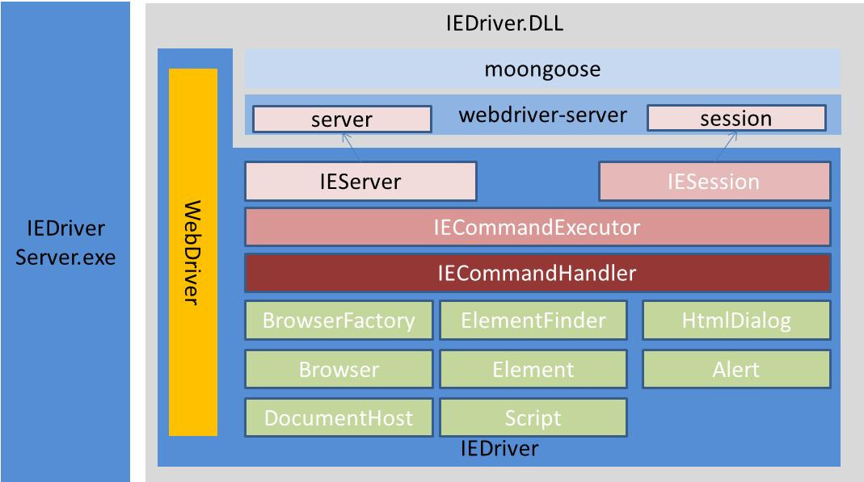
IEDriverServer架构

Slide 25
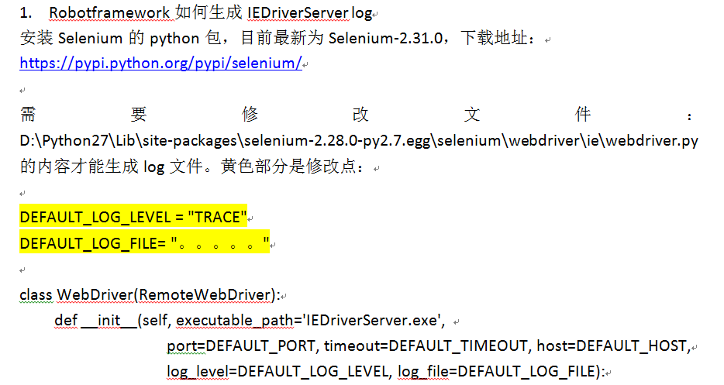
IEDriverServer Log配置
RF

Slide 26
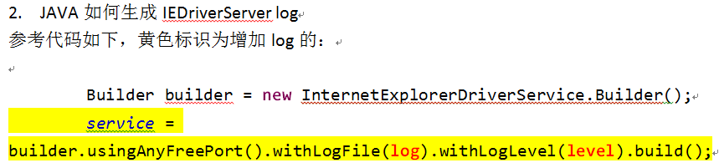
IEDriverServer Log配置
Java

Slide 27
IEDriverServer Log解读

Slide 28
内容提要
测试案例分层实现
RF案例分层
Java案例分层 – PageObject模式
扩展Selenium2Library
IEDriverServer Log配置与解读
IEDriverServer稳定性调试案例

Slide 29
Close All Browser报10054问题解决过程
问题现象
Google相关问题并重现问题
加Log
Debug
定位到代码
Workaround

Slide 30
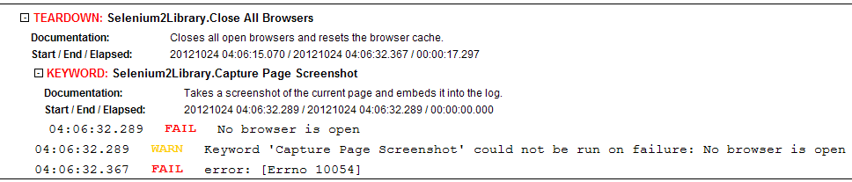
问题现象
在测试案例的执行过程中，偶尔（5%）在测试案例成功执行后，报10054错误，IEDriver crash

Slide 31
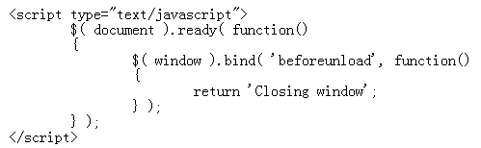
Google并重现
Google到重现这个问题的方式
在页面关闭之前弹出一个模式对话框，确认关闭行为
在header里面增加
在body里面增加

Slide 32
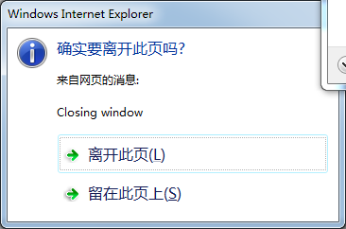
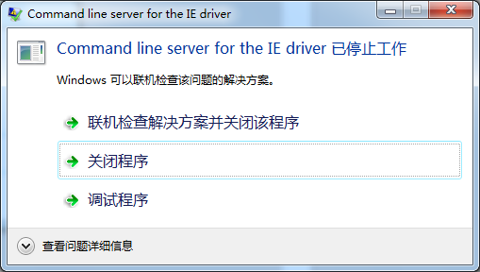
Google并重现
重现问题

Slide 33
定位问题
增加Log未能有效定位问题，初步判断问题出在析构过程中
在测试环境安装VSTS 2010 Prof，并使用调试版IEDriverServer进行测试，并调试

Slide 34
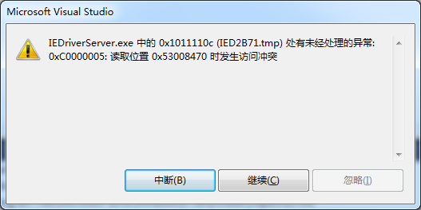

定位问题
定位到问题代码

Slide 35

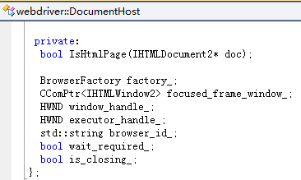
定位问题
定位根因
问题应该出在DocumentHost的成员析构过程中，应该是DocumentHost第一个CComPtr类型的成员变量

Slide 36
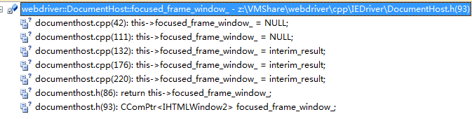
定位问题
定位根因
focused_frame_window_的使用过程
初始为空，后续被赋值，析构前没有被清空

Slide 37
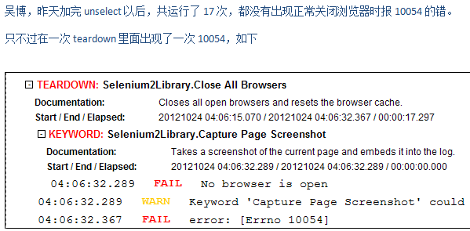
临时解决方案
在案例结束时，先调用Unselect Frame，这会清空这个指针focused_frame_window_
测试结果：

Slide 38
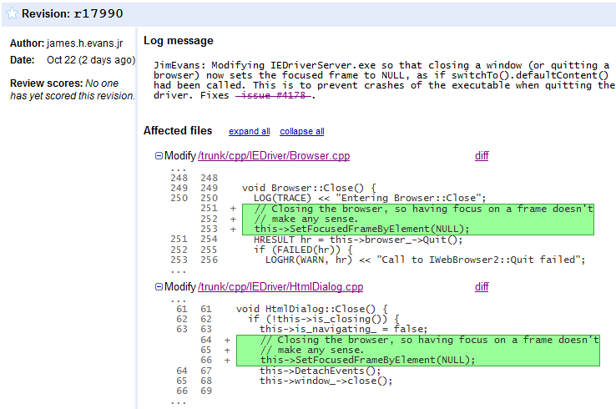
完整解决方案
问题已提交给Selenium开发者，已经被解决

Slide 39
Selenium测试白屏挂起问题解决过程
问题症状
解决过程
问题根因
后续工作

Slide 40
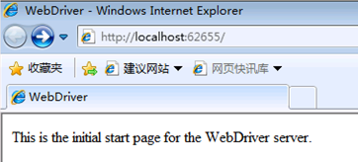
问题症状
Selenium2（WebDriver）测试过程中偶发出现以下页面，并挂起整个测试过程

Slide 41
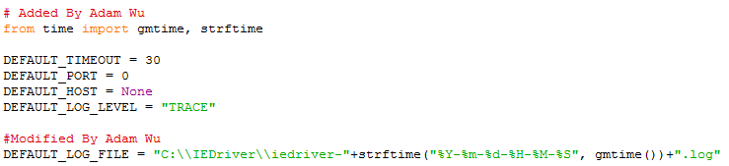
解决过程
升级Selenium至2.25.0
修改webdriver.py开启IEDriverServer日志

Slide 42
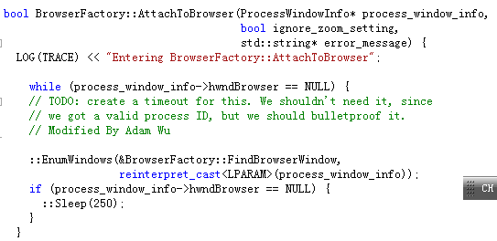
确认问题代码
某种情况下会有死循环

Slide 43
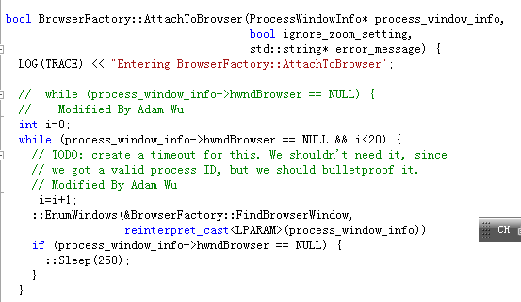
修改问题代码
增加TimeOut

Slide 44
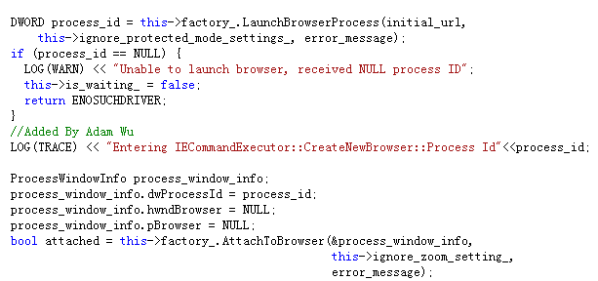
问题根因
先打开一个浏览器，记录其ProcessId；
AttachToBrowser利用ProcessID去查出窗口相关信息；
但是，偶尔出现查不出任何窗口符合这个ProcessId了

Slide 45
后续处理
修改虽然避免了测试关起，但是还有可能出现Open Browser失败的情况
在RF测试时，需要增加对Open Browser错误时的错误处理机制，保证测试成功率

Slide 46
内容提要
测试案例分层实现
RF案例分层
Java案例分层 – PageObject模式
扩展Selenium2Library
IEDriverServer Log配置与解读
IEDriverServer稳定性调试案例
IEDriverServer源代码解读

Slide 47
IEDriverServer源代码解读

